Slide 1
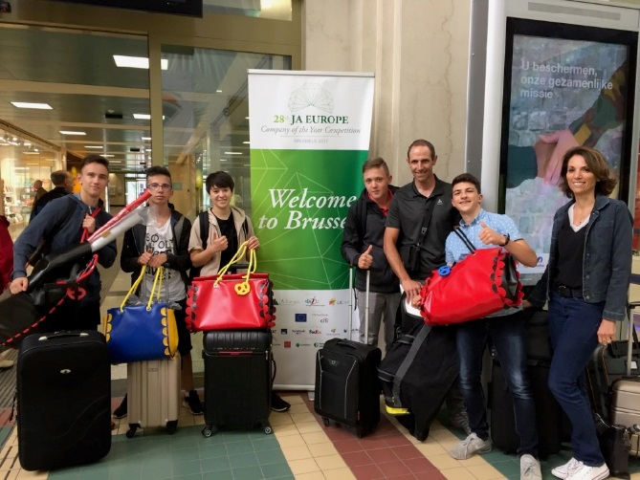

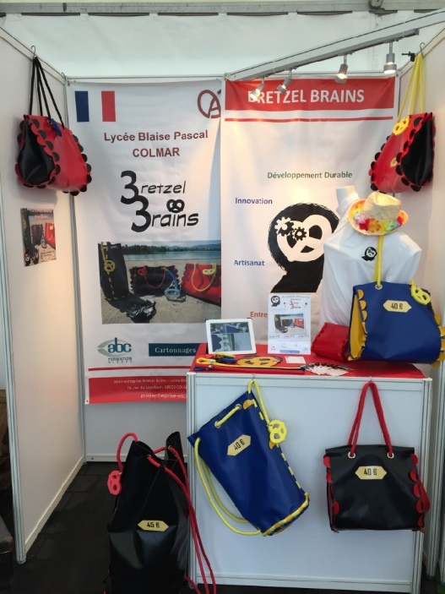

Mini-entreprise
Enseignement optionnel
(Economie, LV, Ingénierie et Création)
Une ouverture sur le monde de l’entreprenariat

Slide 2


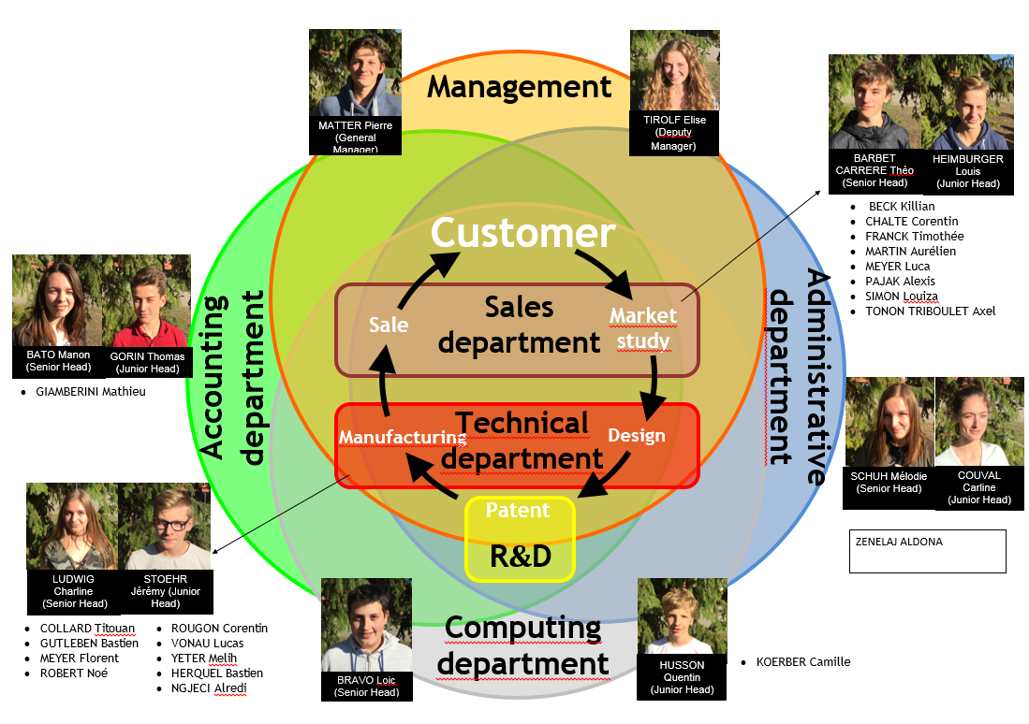
La mini-entreprise – Pour qui?
Pour des élèves qui n’ont pas de projet d’orientation précis.
Pour des élèves qui ont une forte motivation à travailler en équipe et pour qui l’autonomie et l’implication personnelle n’est pas un frein.
Certains élèves sont amenés à prendre des postes à
responsabilité au sein de la mini-entreprise
(responsable de service)
Notes:
D’excellence (et pas d’élite!)
Favoriser le recrutements d’élèves issue de collèges REP

Slide 3
Une mini-entreprise – Pourquoi?
Permettre aux élèves de vivre une expérience unique de création d’entreprise sous le parrainage d’un professionnel.
Pour donner plus de sens aux matières enseignées en mettant les élèves en action.
Montrer et tester les différents domaines professionnels présents en entreprise pour faire un choix de poursuite d’études raisonné.
2nde Mini Entreprise
3ème
CPGE (MPSI, PTSI, …)
Spécialité Math
Spécialité …
BAC STMG
BAC Technologique
CPGE TSI
Ecoles d’architecture ou d’ingénieur(e)s
Ecoles d’architecture ou d’ingénieur(e)s
BAC STD2A
IUT
IUT
BTS
BAC STL
BAC Général
Spécialité SI
BAC STI2D (AC, EE, ITEC, SIN
Notes:
D’excellence (et pas d’élite!)
Favoriser le recrutements d’élèves issue de collèges REP

Slide 4

Une mini-entreprise – Par qui?
Junior Achievement Europe
Les 100 ans de mini: (http://www.epa-grandest.fr/videotheque.html)
L’association EPA Alsace puis Grand Est et EPA France
Le lycée Blaise Pascal
Notes:
D’excellence (et pas d’élite!)
Favoriser le recrutements d’élèves issue de collèges REP

Slide 5
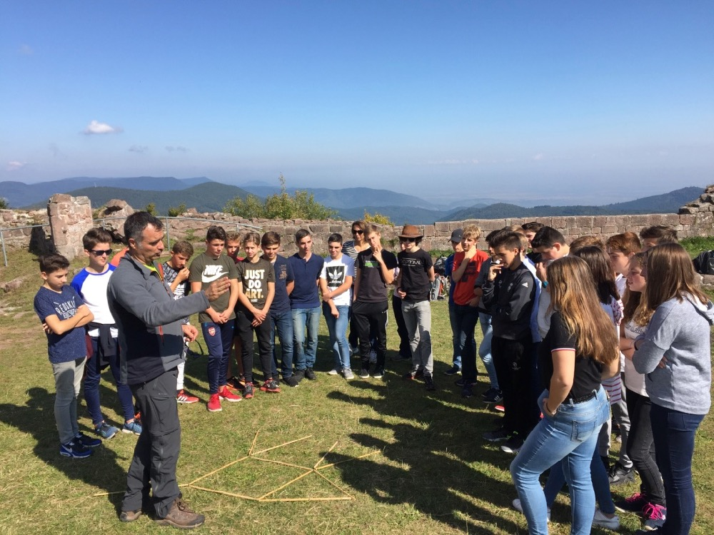
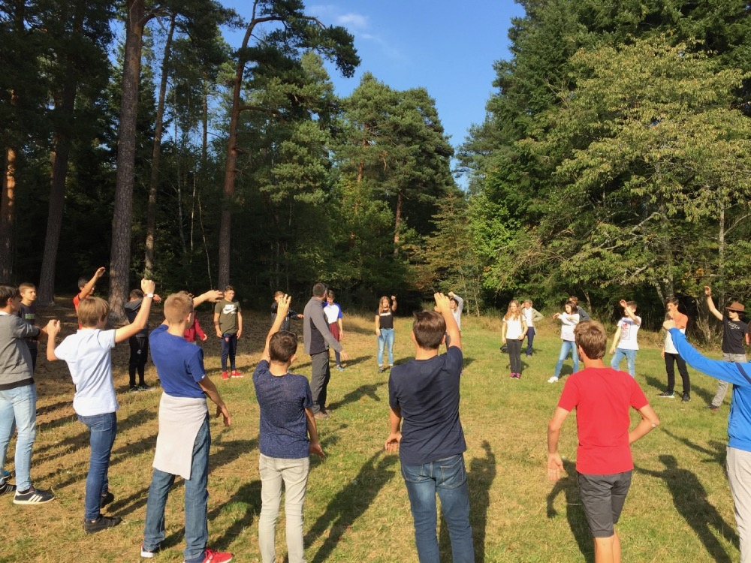
La mini-entreprise – C’est un esprit d’équipe!
Organisation d’une journée d’intégration pour les élèves et l’équipe pédagogique.

Slide 6



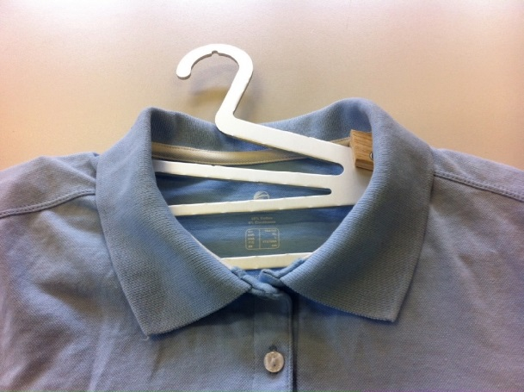
La mini-entreprise – C’est une aventure!
Entre 9 à 10 mois (de septembre à juin) pour:
Créer une structure d’entreprise
Trouver un nom et un logo, un parrain/une marraine
Rechercher le financement nécessaire pour démarrer une activité commerciale
Trouver des problèmes sociétaux concrets
et les traduire en problématiques techniques

Slide 7
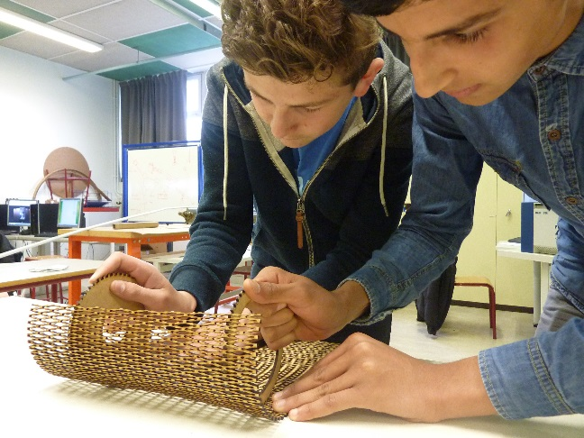
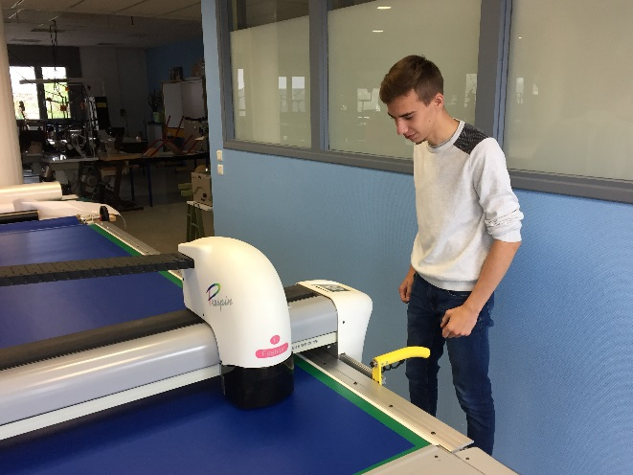
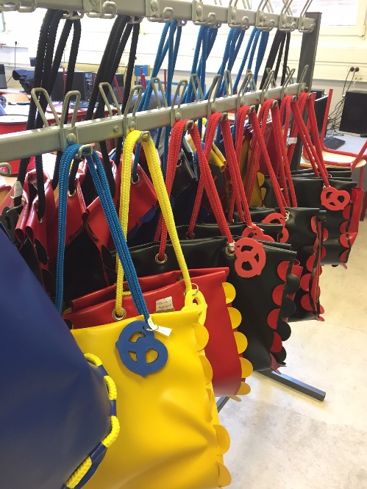
Sonder un panel représentatif de la société pour choisir la problématique à développer (étude de marché)
Rédiger le cahier des charges fonctionnel du produit
Concevoir le produit, le prototyper et le tester et recommencer …
Fabriquer le produit ou trouver des sous-traitants pour le fabriquer
Elaborer une stratégie commerciale
Vendre le produit et faire du bénéfice

Slide 8
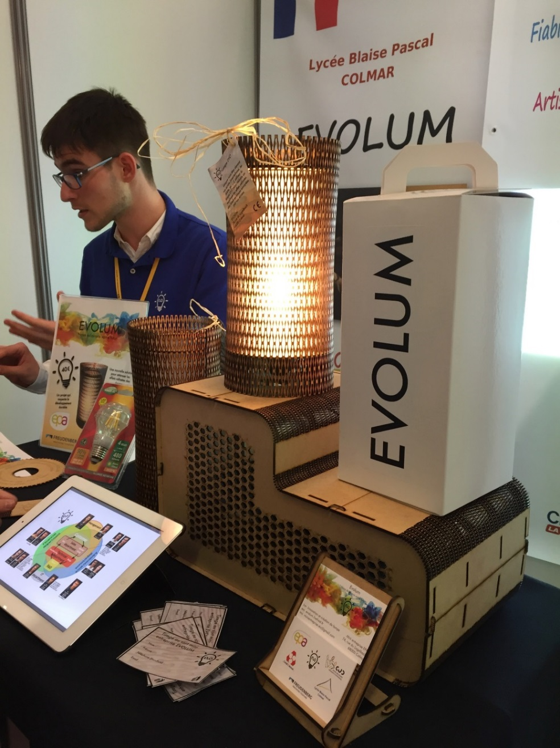
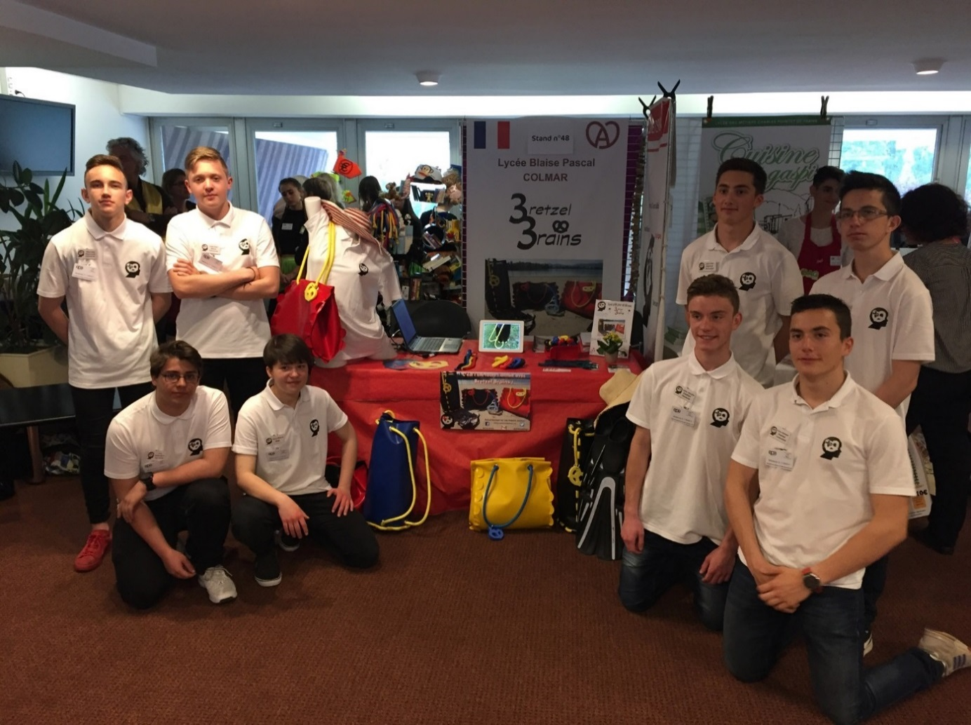
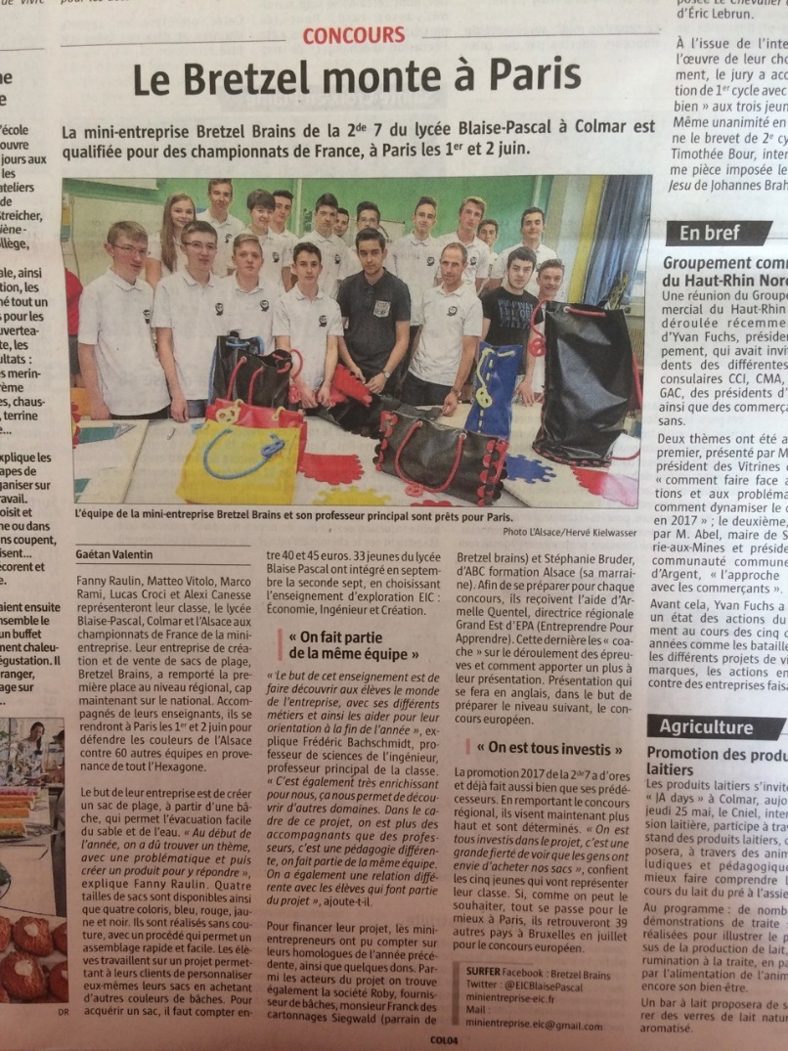
Préparer le concours des mini-entreprises (présenter toute l’aventure en anglais)

Slide 9


Current French planning
First level of high school
September
October
November
Décember
January
Find 3 or 4 news projects with real european issues
Create a new mini-company
Find a name and logo
Market study
Choice table
Design
Technology intelligence
April
May
Jun
February
March
Regional championship
French and European championships
Sales
Manufacturing
Design and patent

Slide 10
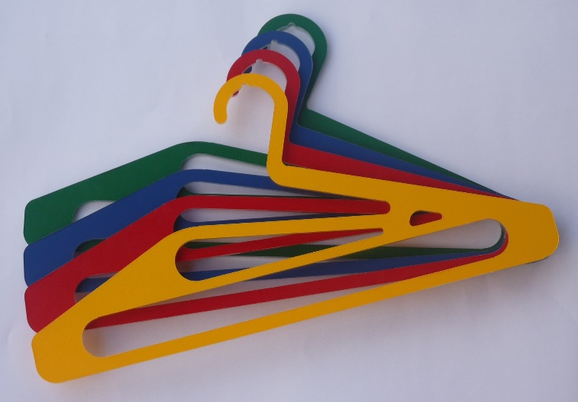
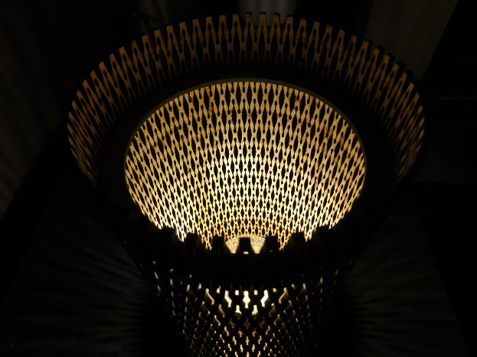
La mini-entreprise – C’est des produits innovants!
8 mini-entreprises c’est:
2010-2011 Novi’Tech Junior: Jeu de pions pour enfants, porte cartes
2011-2012 Ergotech Junior: Porte-clés à verrouillage automatique
2012-2013 e’Nov: un support pour vélo et trottinette – Le SVET
2013-2014 Be-’créative: un support pour skateboard et un support pour skis, snowboard, snowscoot – Le 2s et Le 3S
2014-2015 Tech’it: Un cintre qui passe
par les cols des teeshirt
2015-2016 Evolum:
Une lampe design pour atténuer
les effets néfastes des lumières
bleues

Slide 11
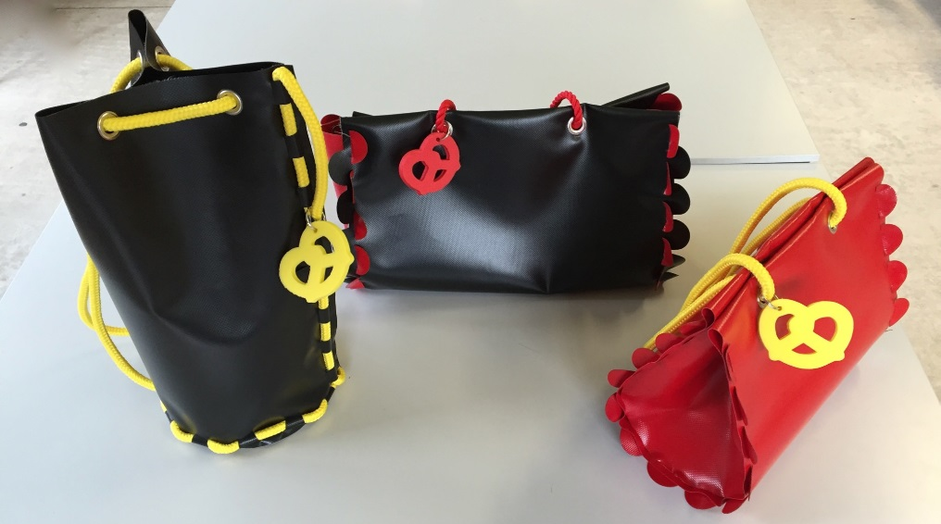
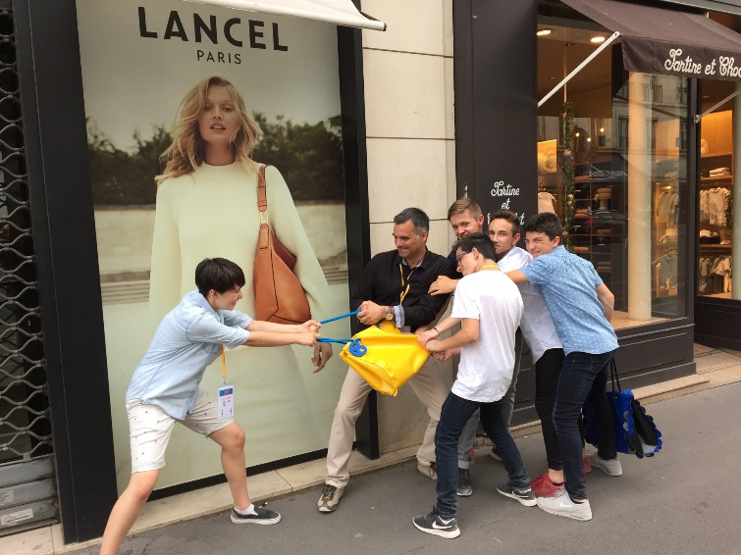
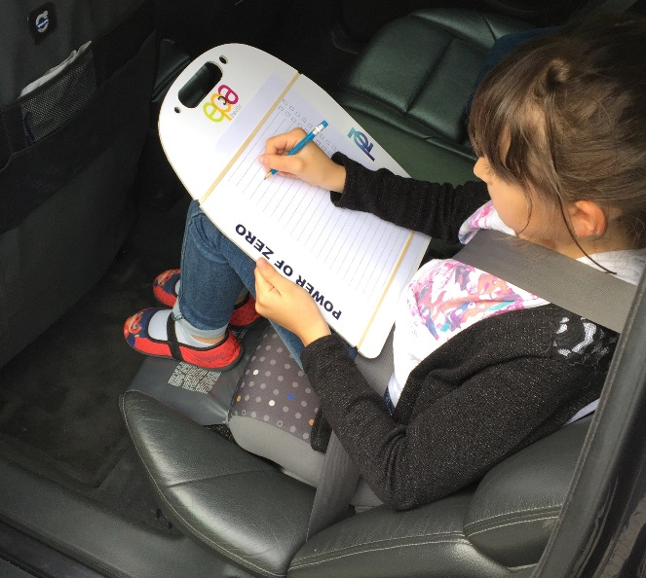
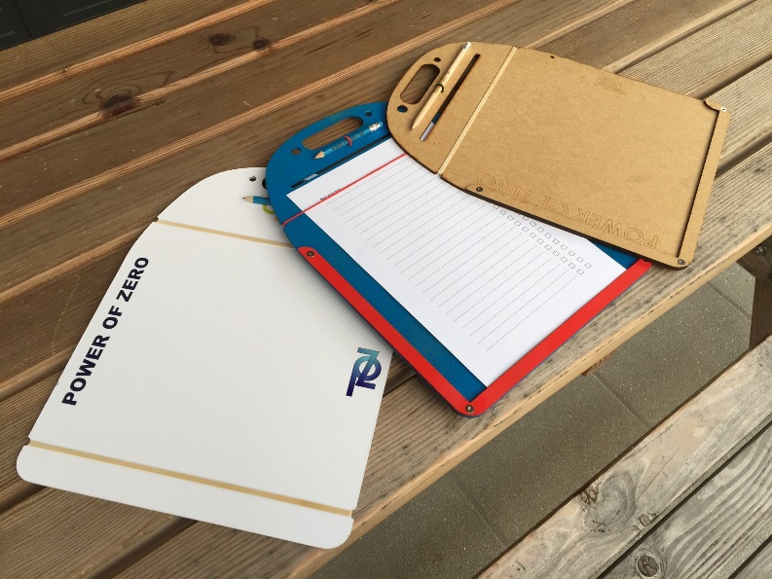
2016-2017 Bretzel Brains: Des sacs design pour les sports aquatiques
2017-2018 Power of Zero: Un bureau nomade pour travailler dans les transports

Slide 12
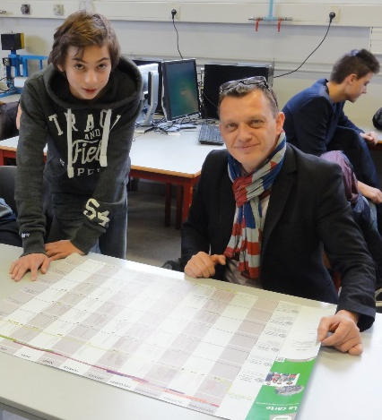
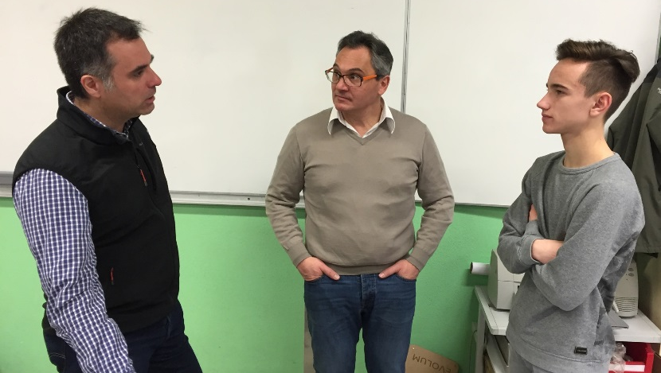
La mini-entreprise – C’est des professionnels parrains/marraines!
8 mini-entreprises c’est:
2010-2011 Novi’tech Junior
2011-2012 Ergotech Junior
2012-2013 e’Nov
2013-2014 Be-’créative: Entreprise Husson – M. Blanc – Designer
2014-2015 Tech’it: Entreprise Hebeco Plastic - M. Valentin – Responsable vente
2015-2016 Evolum: CJD/Proeasyprint – M. Herquel – Chef d’entreprise et entreprise Freudenberg – M. Bernabel – Responsable service informatique
2016-2017 Bretzel Brains: Entreprise ABC Formation Alsace – Mme Bruder – Chef d’entreprise et entreprise Cartonnages Siegwald – M. Franck – Chef d’entreprise
2017-2018 Power of Zero: Entreprise Kreavizio – M. Miranda de Oliveira – Chef d’entreprise

Slide 13
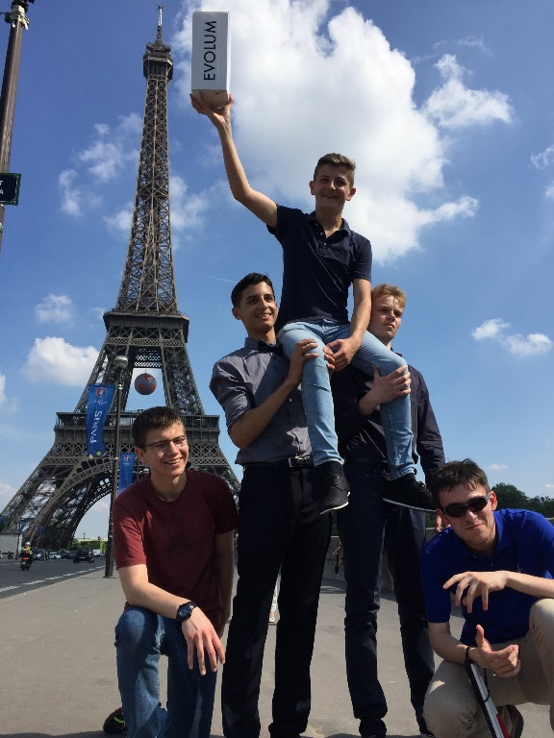
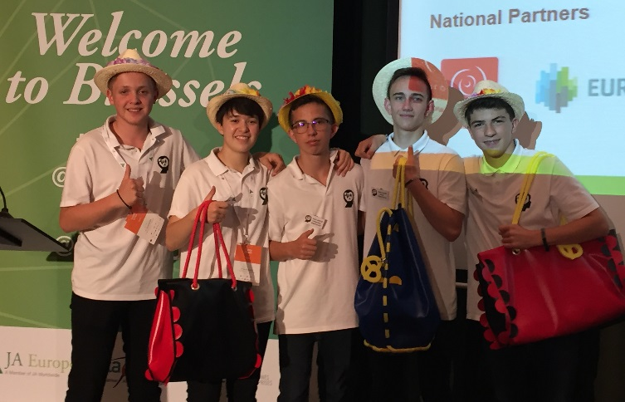
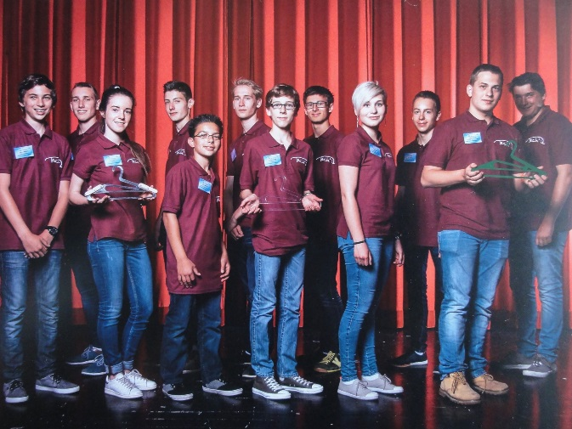
La mini-entreprise – C’est un palmarès!
8 mini-entreprises c’est:
2010-2011 Novitech:
2011-2012 Ergotech Junior: Prix de l’excellence et de l’innovation
2012-2013 e’Nov: lauréat du championnat de France et participation au championnat européen à Londres (Prix du leadership pour le PDG Romain)
2013-2014 Be’creative: champion d’Alsace
2014-2015 Tech’it: Prix de l’artisanat innovant
2015-2016 Evolum: Champion d’Alsace
2016-2017 Bretzel Brains: Vice champion de France et participation au championnat européen à Bruxelles (Prix du leadership pour la PDG Fanny)
2017-2018 Power of Zero: Vice champion d’Alsace

Slide 14
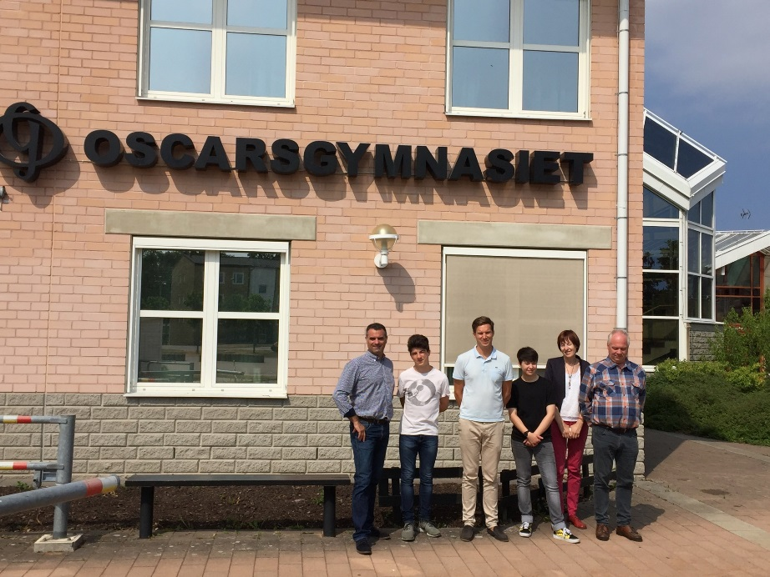
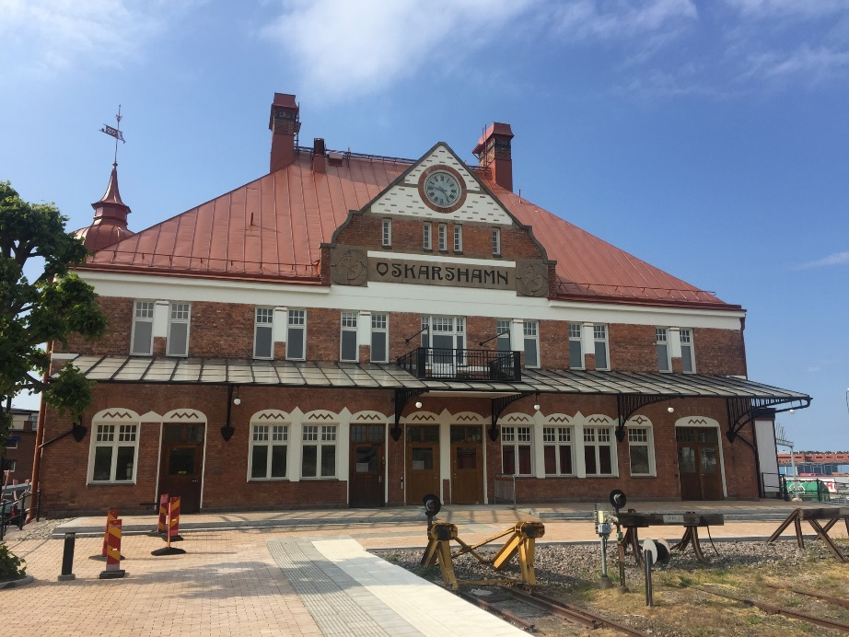
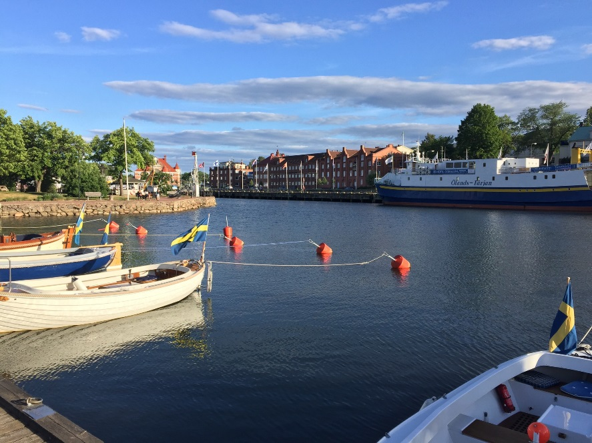
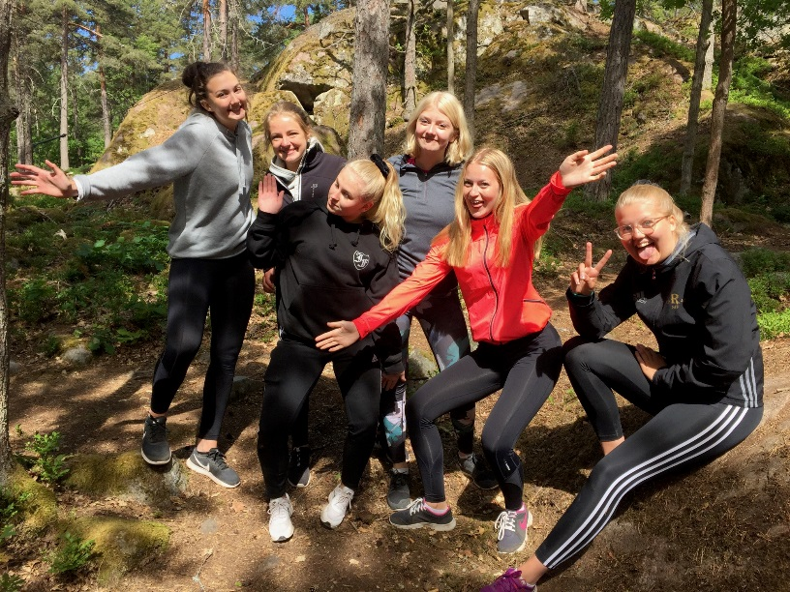
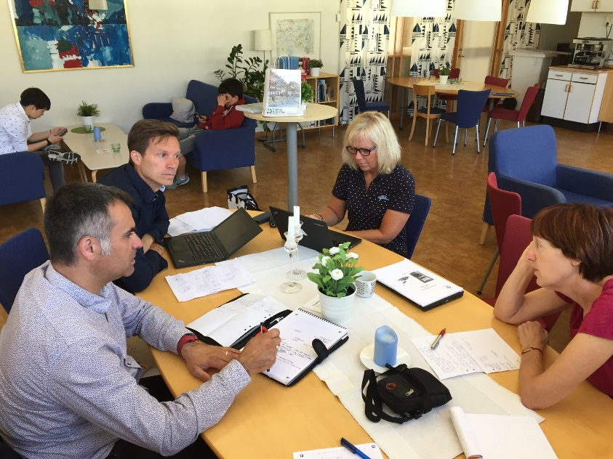
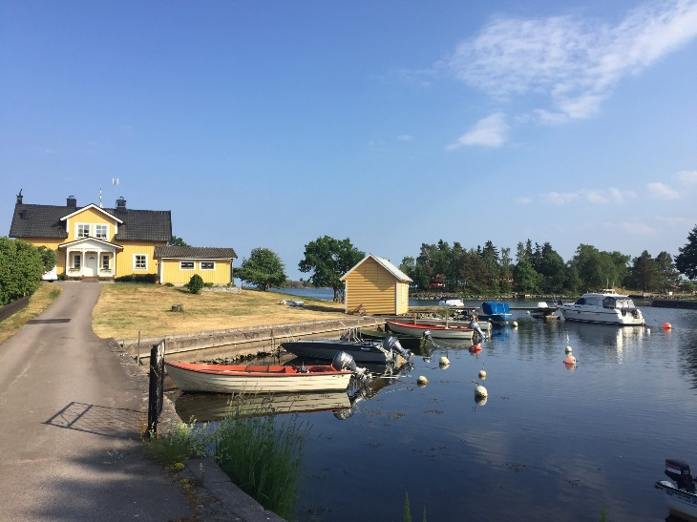
En 2019, la mini-entreprise – C’est un partenariat avec un lycée suédois!

Slide 15
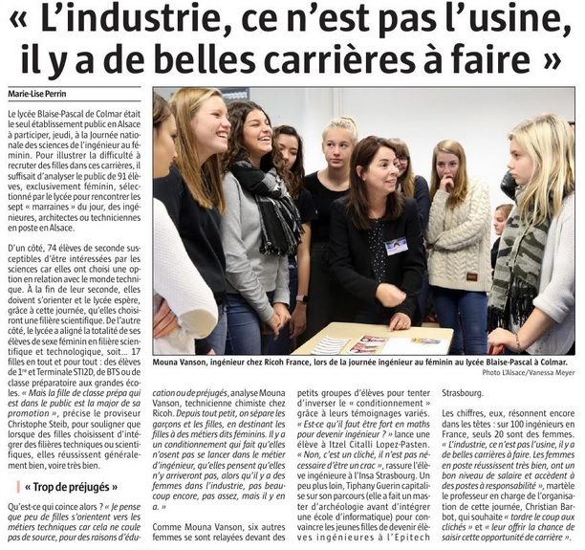
La mini-entreprise c’est aussi des vocations féminines. Participation à la journée nationale des sciences de l'ingénieur au féminin!

Slide 16
Comment intégrer la mini-entreprise du lycée Blaise Pascal
Choisir les enseignements optionnels SI ou CIT au lycée Blaise Pascal de Colmar sur la fiche de vœux de troisième
Passer un entretien de présentation et de motivation le jour des inscriptions au lycée
Sélection des élèves par l’équipe pédagogique - Seulement 35 places!

Slide 17
MERCI POUR VOTRE ATTENTION !
Entreprise libérée
Reverse management
Entreprise du bonheur
Confiance
Développement personnel
Performance durable
Autonomie
Engagement

